Slide 1
20 основных вопросов и ответов о Единой методике социально- психологического тестирования (ЕМ СПТ)
( п о м а те риал ам к . п с . н . , д о ц е н т а Жур а в л е ва Д . В . , с п е ц иал ис т а Ф Г Б НУ
« Це н тр з а щи ты п р а в и и н те р есо в д ете й » )

Slide 2
1. Что такое социально- психологическое тестирование?
Социально-психологическое тестирование — это психодиагностическое обследование, позволяющее выявлять исключительно психологические «факторы риска» возможного вовлечения в зависимое
поведение, связанные с дефицитом
ресурсов психологической «устойчивости» личности.

Slide 3
2. Кто инициатор и разработчик единой методики?
«Единая методика социально – психологического тестирования» (ЕМ СПТ) разработана в соответствии с поручением Государственного антинаркотического комитета.
***
Методика социально-психологического тестирования разрабатывалась
специалистами МГУ им. М.В. Ломоносова и ФГБНУ «Центр защиты прав и интересов детей». Апробировалась в течение 2018 – 2019 учебного года. В апробации участвовало более 300 тысяч обучающихся. Методика имеет положительные экспертные заключения.

Slide 4
3. Зачем проводится массовое социально-психологическое
тестирование?
Для построения научно - обоснованной работы с детьми и родителями по снижению негативных явлений в подростково-молодежной среде, приобщения к наркотическим средствам и психотропным веществам.

Slide 5
4. На основании какого документа будут даваться разъяснения относительно Единой методики социально
психологического тестирования?
Все ответы будут даваться на основе официального Руководства по использованию методики социально- психологического тестирования, утвержденного Департаментом
государственной политики в сфере защиты прав детей Министерства просвещения Российской Федерации.

Slide 6
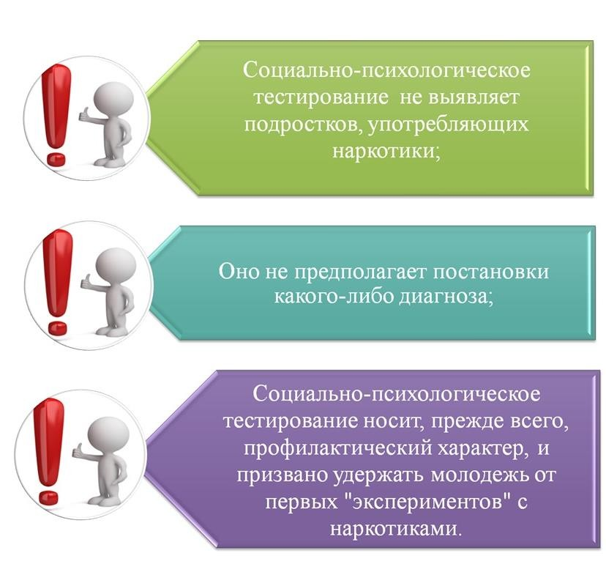
5. На что направлена методика социально- психологического тестирования, в чем ее суть?
Методика не оценивает детей!
При работе с ней подростки, юноши и девушки сами оценивают социально- психологические условия, в которых находятся.
Это опрос, выявляющий мнения,
представления и позиции обучающихся относительно их самих и обстоятельств, в которых они находятся.

Slide 7
6. Выявляет ли методика СПТ наркопотребление или наркозависимость?
Методика не может быть использована для формулировки заключения о наркотической или иной зависимости. Она
выявляет социально- психологические предпосылки,
которые в определенных обстоятельствах могут спровоцировать желание
попробовать наркотик.

Slide 8
7. Кто может дать заключение о том, что Ваш ребенок употребляет наркотики?
Такое заключение может дать только врач-нарколог после проведения профилактического медицинского осмотра, включающего забор и анализ биологического материала (кровь, моча и т.д.) с использованием
химико-токсикологического исследования.

Slide 9
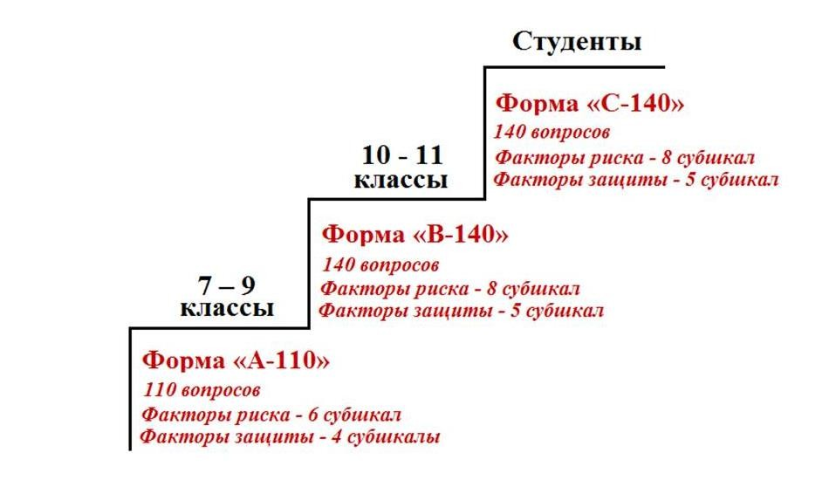
8. Можно ли сказать, что методика СПТ изучает
«глубинные психические проблемы» обучающегося
Нет. Методика не является ни
клинической, ни психиатрической.
Она не направлена на изучение глубинных особенностей психики. Методика оценивает степень неблагоприятности условий, в которых находится ребенок, и провоцирование ребенка к пробе
наркотика этими условиями.

Slide 10
9. Важно ли в каких условиях и в каком состоянии заполняется тест?
Да, эти обстоятельства существенно влияют на результаты теста!
Для любого человека естественно испытывать напряженность в подобных ситуациях.
Обучающийся должен быть подготовлен к процедуре тестирования: перед проведением СПТ необходимо разъяснить цель и процедуру тестирования, настроить на работу и замотивировать отвечать откровенно.
Тестирование должно проводиться в комфортных условиях.

Slide 11
10. В чем заключается конфиденциальность проведения тестирования?
Все результаты тестирования строго конфиденциальны!
В образовательной организации должно быть положение о конфиденциальной информации.
Каждому обучающемуся присваивается индивидуальный код участника, который делает
невозможным персонификацию данных.
Список индивидуальных кодов и соответствующих им фамилий хранится в образовательной
организации в соответствии с Федеральным законом от 27 июля 2007 г. № 152-ФЗ «О персональных данных».
Персональные результаты могут быть доступны только трем лицам: родителю, ребенку и педагогу-
психологу.

Slide 12
11. На основании чего делаются выводы в методике СПТ ?
Методика основана на представлении о непрерывности и единовременности совместного
воздействия на ребенка «факторов риска» и «факторов защиты».
Если «факторы риска» начинают преобладать над «факторами защиты» – обучающемуся необходимо оказать психолого-педагогическую помощь и социальную поддержку, чтобы предотвратить таким образом вовлечение в негативные проявления, в том числе
наркопотребление.

Slide 13
12. Что такое «факторы риска»?
«Факторы риска» – социально-психологические условия, повышающие угрозу вовлечения в зависимое поведение (наркопотребление):
Подверженность негативному влиянию группы;
Подверженность влиянию асоциальных установок социума;
Склонность к рискованным поступкам;
Склонность к совершению необдуманных поступков;
Трудность переживания жизненных неудач.

Slide 14
13. Что такое «факторы защиты»?
«Факторы защиты» – обстоятельства, повышающие социально-психологическую устойчивость к воздействию «факторов риска».
Методика оценивает такие параметры как:
Благополучие взаимоотношений с социальным окружением.
Активность жизненной позиции, социальная активность.
Умение говорить «НЕТ» сомнительным предложениям.
Психологическую устойчивость и уверенность в своих силах в трудных
жизненных ситуациях.

Slide 15
14. Какова периодичность проведения СПТ?
Тестирование проводится на регулярной основе 1 раз в год начиная с 7 класса. Методика СПТ
применяется для тестирования лиц подросткового и юношеского возраста старше 13 лет.

Slide 16
15. Как быть, если в 7 классе есть 12-летние дети, ведь тестирование начинается с 13 лет?
При проведении разъяснительной работы родители информируются, о том, что тестирование проходят ежегодно, начиная с 13 лет. На этом основании родитель может отказаться подписывать добровольное информированное согласие.
Если же родитель изъявляет желание протестировать ребенка, не достигшего 13 лет, то ему предоставляется такая возможность.

Slide 17
16. Можно ли обмануть методику СПТ?
В методике используется четырехступенчатый алгоритм селекции недостоверных ответов, что позволяет исключить результаты обучающихся, отвечающих на вопросы не
откровенно или формально. В случае, если ответы
обучающегося признаны недостоверными, результатом будет
описание возможных причин недостоверности ответов Вашего ребенка. Недостоверные ответы не участвуют в дальнейшей обработке, т.к. получаемые результаты будут искажены.

Slide 18
17. Допускается ли прохождение повторного тестирования при получении неожиданных или недостоверных
результатов?
Ответы обучающегося выражают его позицию по отношению к тому или иному событию, факту, проявлению. Повторное проведение теста расценивается как попытка повлиять на обучающегося, заставляя давать «правильные» ответы на вопросы с целью улучшения результатов по образовательной организации.

Slide 19
18. Какие результаты будут получены Вами и вашим ребенком после проведения тестирования?
Основной принцип при сообщении результатов:
«НЕ НАВРЕДИ!»
После теста, ребенок получает обратную связь в виде краткого описания психологической устойчивости в трудных жизненных ситуациях.
Заключений о наркопотреблении или наркозависимости не делается.
При желании можно обратиться к педагогу- психологу за более подробными результатами и разъяснениями.

Slide 20
19. Какие результаты тестирования станут известны в образовательной организации?
Так как все результаты деперсонифицированы, получить индивидуальные результаты обучающегося из работников и руководства образовательной организации НИКТО не сможет без нарушения законодательства Российской Федерации.
С конфиденциальной информацией о Вашем ребенке имеет право работать только педагог-психолог образовательной организации, который имеет соответствующее образование.
Обнародоваться и обсуждаться будут только УСРЕДНЕННЫЕ (статистические) результаты и иметь вид статистического отчета по классу или школе в целом.

Slide 21
20. Могут ли результаты социально-психологического тестирования отрицательно повлиять на репутацию ребенка
или осложнить его жизнь в дальнейшем?
Методика СПТ не выявляет наркопотребление или наркозависимость. В ней нет ни одного вопроса об употреблении наркотических средств и психотропных веществ.
Методика является опросом мнений и не оценивает самих детей! Таким образом, оцениваются не
дети, а социально-психологические условия, в которых они находятся.
На результаты тестирования распространяется режим конфиденциальности. Персональные
результаты могут быть доступны только трем лицам: родителю, ребенку и педагогу-психологу.
Методика СПТ проводится ежегодно, начиная с 7 класса, с целью мониторинга рискогенности
социальнопсихологических условий, в которых находится обучающийся, которая может привести к вовлечению в наркопотребление. Таким образом, цель методики – выявить рискогенность обстановки вокруг ребенка.

Slide 22
Нужно ли тестирование вашей семье?
Да, если вы понимаете значимость этой
проблемы и необходимость активных действий в
этой ситуации.
Вы можете сами проявить инициативу -
предложить ребенку участвовать в социально- психологическом тестировании!
Не стесняйтесь этого, любая профилактика в
ваших интересах!
Помните: чем раньше вы заметите неладное, тем легче будет справиться с бедой!

